Slide 1


Два слова о программировании
Ну, ладно, не два - немного больше,
зато они полезные

Slide 2


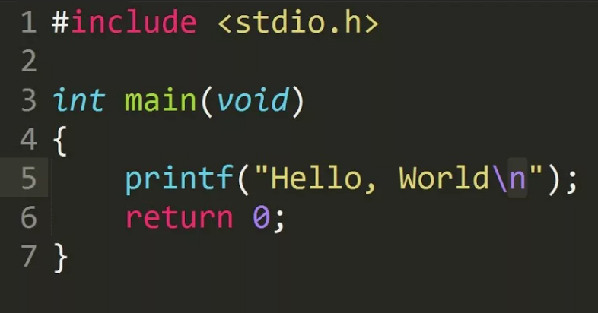
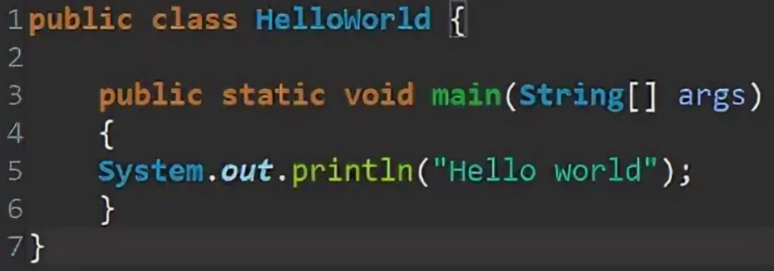

Что такое язык программирования?
Язык программирования - формальная знаковая система, используемая для связи человека с процессором.
Язык программирования определяет набор лексических, синтаксических и семантических правил.

Slide 3


Два основных способа выполнения кода
Языки программирования
Компиляция
Интерпретация
Компилируемые языки (например, C, C++, Go, Rust), как перевод всей книги на другой язык перед публикацией. Компилятор целиком читает код, проверяет его на ошибки и преобразует в машинный код — исполняемый файл .exe
Интерпретируемые языки (например, Python, JavaScript, PHP), как синхронный переводчик, который переводит речь предложение за предложением. Интерпретатор читает код построчно, сразу выполняет его и выдает результат.
Высокая скорость выполнения.
Кроссплатформенность, проще писать.
Нужно компилировать под каждую ОС отдельно.
Более низкая скорость выполнения

Slide 4
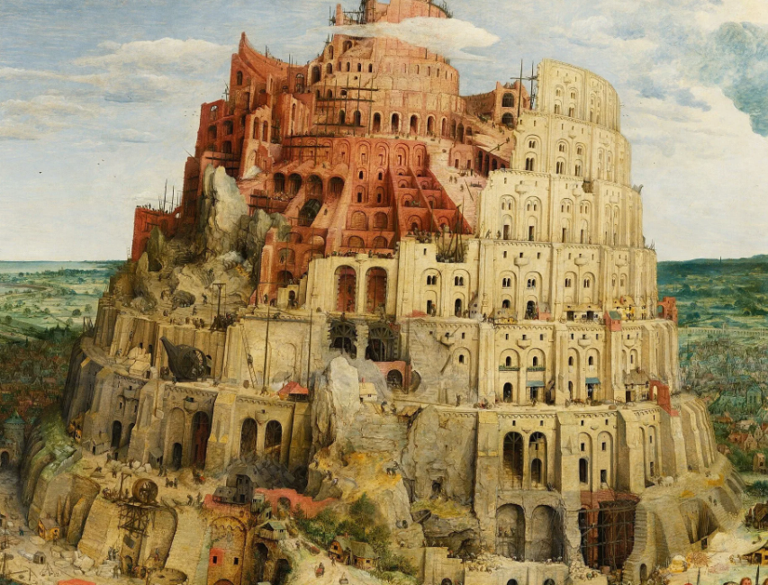
Почему языков так много?
Разные философии и парадигмы.
Технологический прогресс.
Экосистема и сообщество.
Разные цели:
Java для мобильных приложений, веб-сервисов, корпоративных систем.
JavaScript — для веб-страниц.
Python — для data science и AI.
Swift/Kotlin — для мобильных приложений.
C/C++ — для ОС, драйверов, игр (где важна скорость).

Slide 5
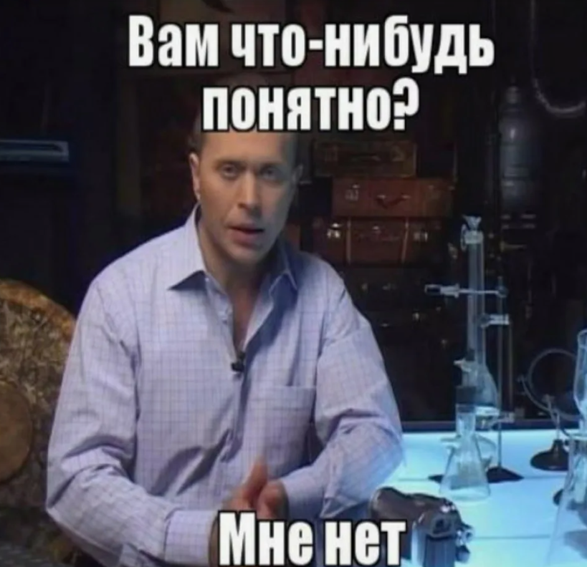
Основные понятия языка программирования
Имена (идентификаторы) — употребляются для обозначения объектов программы (переменных, массивов (списков) , функций и др.)
Опеpации. Типы операций:
аpифметические опеpации + , — , * , / , %, **;
логические опеpации и, или, не ;
опеpации отношения <, >, <=, >=, ==, !=;
опеpация сцепки (иначе, "присоединения", "конкатенации" )
Данные — величины, обpабатываемые пpогpаммой, бывают разных типов.
Выpажения, состоят из констант, пеpеменных, указателей функций (напpимеp, exp(x)), объединенных знаками опеpаций.

Slide 6

Почему мы учим Python?
Читаемый синтаксис: Код похож на псевдокод. Минимум лишних символов.
Низкий порог входа: Можно быстро начать и получить первый результат.
Огромная стандартная библиотека и сообщество:
Для большинства задач уже есть готовые решения.
Универсальность: подходит и для анализа пространственных данных, и для разработки программных модулей, и для AI.
ВОПРОС!
А какой язык самый лучший?

